Slide 1
Основы современных операционных систем Лекция 28
Сафонов Владимир Олегович
Профессор кафедры информатики,
Заведующий лабораторией Java-технологии
мат-мех. факультета СПбГУ
Email: vosafonov@gmail.com
Сайт лаборатории: http://polyhimnie.math.spbu.ru/jtl

Slide 2
Система файлов NTFS
Фундаментальная структура системы файлов Windows 2000 (NTFS) – том (volume).
Создается утилитой администрирования диска.
Основан на логическом диске (partition).
Может занимать часть диска, целый диск или распределяться по нескольким дискам.
Все метаданные, такие как информация о томе, хранятся в обычном файле.
NTFS использует кластеры как базовую единицу выделения дисковой памяти.
Кластер – число секторов диска, размер которого – степень двойки.
Поскольку размер кластера меньше, чем в FAT16, внутренняя фрагментация уменьшается.

Slide 3
Система файлов – внутреннее представление
NTFS использует логические номера кластеров - logical cluster numbers (LCNs) в качестве дисковых адресов.
Файл в NTFS – не просто байтовый поток, как в MS-DOS или в UNIX, но это структурированный объект, состоящий из атрибутов.
Каждый файл в NTFS описывается одной или несколькими записями в массиве, хранящемся в специальном файле, называемом Master File Table (MFT).
Каждый файл в томе NTFS имеет уникальный идентификатор (ID), называемый ссылкой на файл - file reference.
64-битовое число, состоящее из 48-битового номера файла и 16-битового номера последовательности.
Может использоваться для выполнения внутренних проверок целостности.
Пространство имен NTFS организовано в иерархию директорий; индексный корень (index root) содержит верхний уровень B+ - дерева.

Slide 4
Система файлов - Восстановление
Все изменения структур данных в файловой системе выполняются как транзакции, для которых используется журнал.
Перед тем, как структура данных изменяется, транзакция заносит в журнал специальную запись, которая содержит информацию для повторного выполнения (redo) и отмены (undo) данного изменения.
После изменения структуры данных в журнал заносится информация об успешном выполнении операции.
В случае порчи информации файловая система может быть восстановлена до целостного состояния с использованием журнальных записей.

Slide 5
Система файлов – восстановление (прод.)
Эта схема не гарантирует, что все данные пользовательского файла могут быть восстановлены в случае порчи информации, а гарантирует лишь, что все структуры данных о файлах в системе (метаданные) не повреждены и отражают какое-либо целостное состояние данных до порчи информации.
Журнал хранится в третьем файле метаданных каждого тома.

Slide 6
Система файлов - Безопасность
Безопасность тома NTFS реализована на основе объектной модели Windows 2000.
Каждый файловый объект имеет дескриптор безопасности, хранящийся в записи MFT.
Данный атрибут содержит маркер доступа владельца файла, а также список управления доступом, устанавливающий права каждого пользователя для доступа к данному файлу.

Slide 7
Управление томами и устойчивость к сбоям
FtDisk, дисковый драйвер Windows 2000, устойчивый к сбоям, обеспечивает несколько способов объединения нескольких SCSI-дисков в один логический том.
Логически конкатенирует диски, образуя один логический том (набор дисков тома – volume set).
Обработка нескольких частей тома по принципу round-robin для формирования “полосатого множества” (stripe set), или “disk striping”). Stripe set – набор от 2 до 32 дисков, логически объединенных в единый том. При записи данных в stripe set данные записываются порциями по 64 Кбайта (которые могут распределяться произвольным образом между дисками stripe set). Это позволяет сэкономить время в случае, если работа с дисками stripe set может выполняться параллельно. Не гарантирует сохранности данных
Вариант: stripe set with parity – позволяет восстановить данные в случае сбоя
Зеркальное отображение дисков (Disk mirroring) - это надежная схема, использующая множество “зеркал” (mirror set) — две секции одного размера на разных частях диска с идентичным содержимым.
Для обработки запорченных дисковых секторов FtDisk использует аппаратный метод, называемый предохранением секторов (sector sparing), а NTFS использует программный метод, называемый повторным отображением кластеров (cluster remapping).

Slide 8
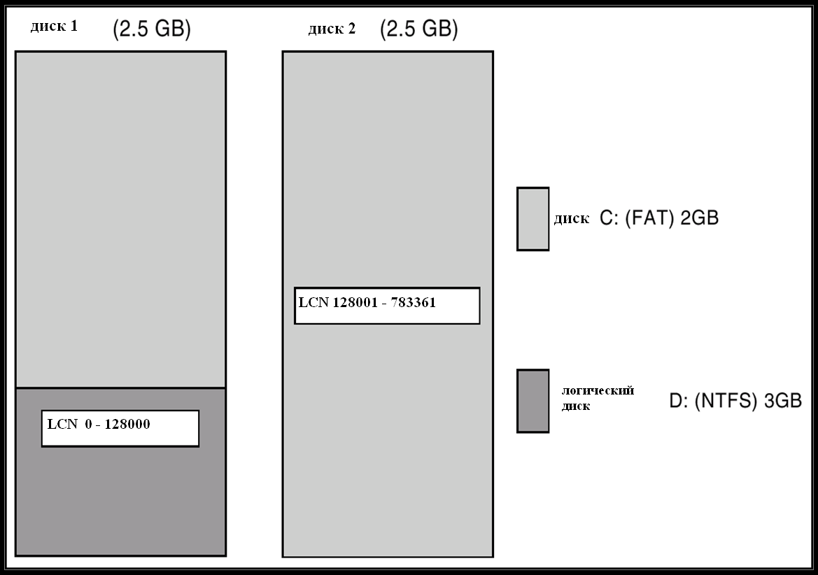
Том, размещаемый на двух дисках

Slide 9
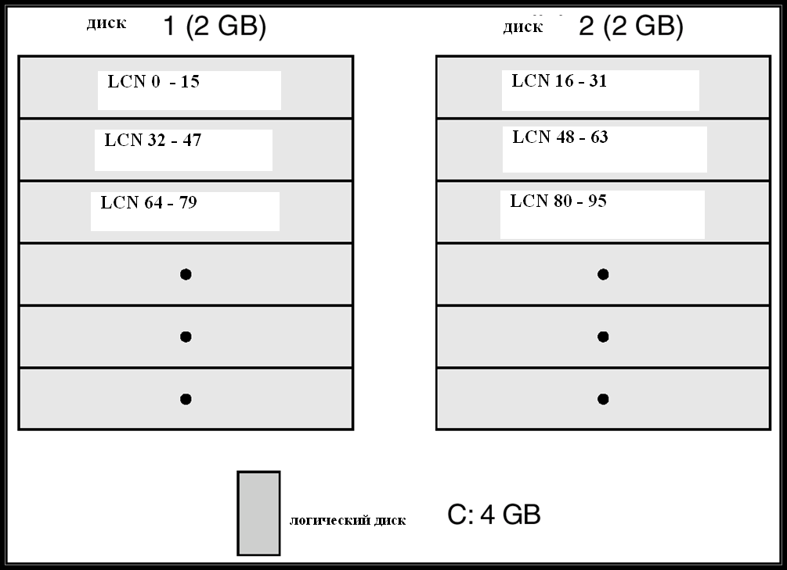
Stripe Set на двух дисках

Slide 10
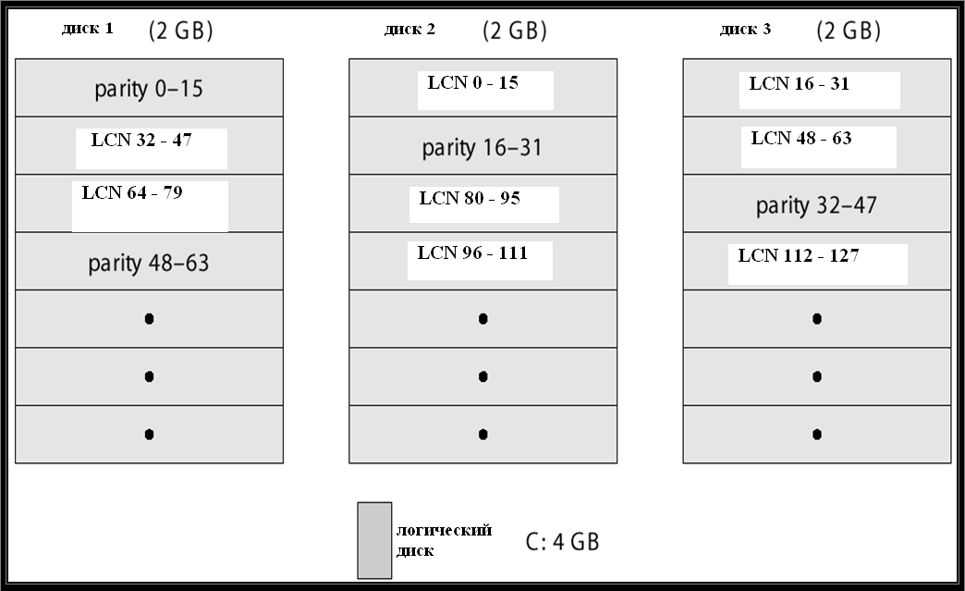
Stripe Set With Parity на трех дисках

Slide 11
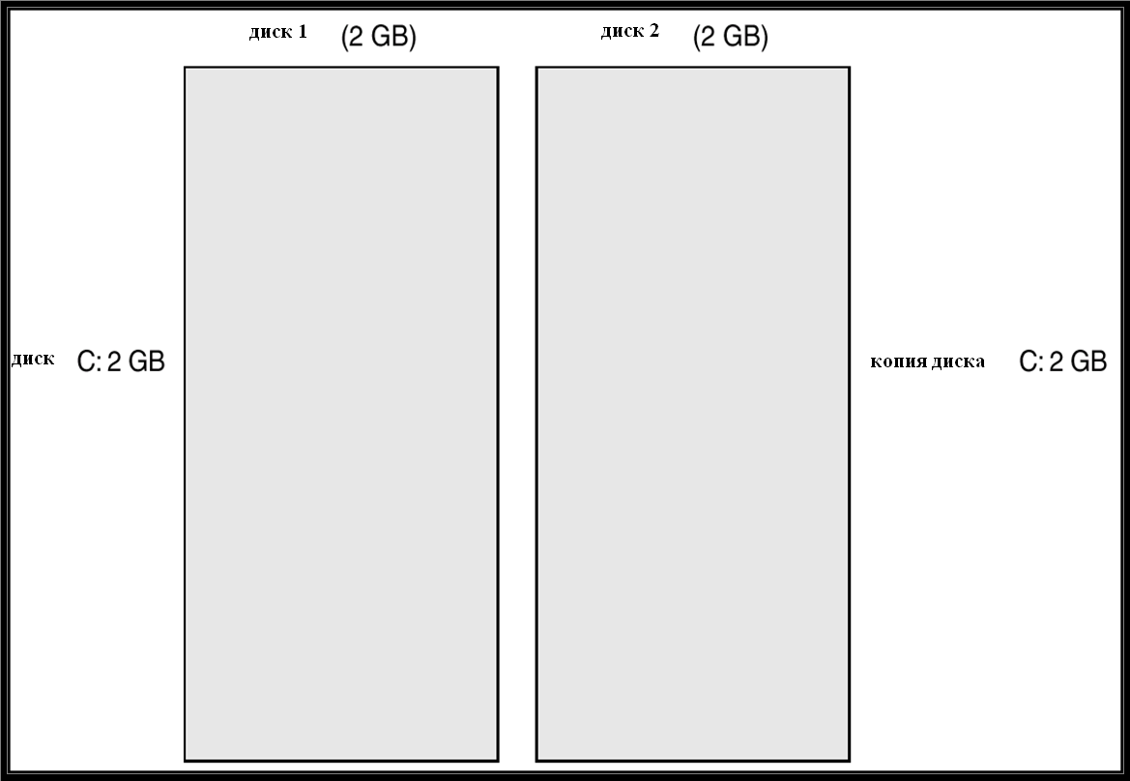
Mirror Set на двух дисках

Slide 12
Файловая система - сжатие
Для сжатия файла NTFS разделяет данный файл на модули сжатия (compression units) - блоки по 16 смежных кластеров.
Для не смежно расположенных файлов NTFS использует другой метод экономии памяти.
Кластеры, содержащие только нули, фактически не хранятся на диске.
Вместо этого, в последовательности виртуальных номеров кластеров оставлены пропуски, информация о которых хранится в элементе MFT для данного файла.
При чтении из файла, если найден пропуск в нумерации виртуальных кластеров, NTFS просто заполняет нулями соответствующую часть буфера.

Slide 13
Файловая система – точки повторного анализа (reparse points)
Точки повторного анализа при обращении вызывают генерацию кода ошибки. Они содержат информацию для менеджера ввода-вывода, какие действия выполнять дальше.
Точки повторного анализа могут быть использованы для обеспечения функциональности монтирования, как в UNIX.
Они могут быть также использованы для доступа к файлам, которые перенесены в отдельно размещаемую память.

Slide 14
Сетевые средства
Windows 2000 поддерживает как одноранговую связь, так и клиент-серверную связь в сетях; она также содержит средства для управления сетями.
Для описания сетевых средств в Windows 2000, будем ссылаться на два внутренних интерфейса:
NDIS (Network Device Interface Specification) — отделяет сетевые адаптеры от транспортных протоколов, так чтобы каждый из них можно было изменить, не оказывая влияния на другой.
TDI (Transport Driver Interface) — обеспечивает, чтобы каждая из компонент уровня сеанса могла использовать любой транспортный механизм.
Windows 2000 реализует транспортные протоколы как драйверы, которые могут быть динамически добавлены к системе или удалены из нее.

Slide 15
Сетевые средства – Протоколы
Протокол “server message block” (SMB) используется для передачи через сеть запросов на ввод-вывод. Он имеет четыре типа сообщений:
Session control
File
Printer
Message
Система Network basic Input/Output system (NetBIOS) - сетевой интерфейс с абстрагированием от аппаратуры. Используется для:
Установки логических имен в сети.
Установления логической последовательности сеансов между двумя логическими именами в сети.
Поддержки надежной передачи данных для сеанса с помощью запросов NetBIOS или SMB.

Slide 16
Сетевые средства – Протоколы (прод.)
NetBEUI (NetBIOS Extended User Interface): протокол по умолчанию для одноранговых сетей Windows 95 и Windows for Workgroups; используется для совместного использования ресурсов в подобных сетях.
Windows 2000 использует протокол Интернета TCP/IP для соединения с различными ОС и аппаратными платформами.
PPTP (Point-to-Point Tunneling Protocol) используется для коммуникации между модулями Remote Access Server, работающими на машинах под Windows 2000, соединенных через Интернет.
Протокол NWLink соединяет сети NetBIOS и Novell NetWare.

Slide 17
Сетевые средства – протоколы (прод.)
Протокол Data Link Control (DLC) используется для доступа к mainframe-компьютерам IBM и принтерам HP, непосредственно подсоединенным к сети.
Системы на базе Windows 2000 могут взаимодействовать с компьютерами Macintosh с помощью протокола Apple Talk, если сервер в сети, работающий под Windows 2000, использует пакет Windows 2000 Services for Macintosh.

Slide 18
Сетевые средства – механизмы распределенной обработки
Windows 2000 поддерживает распределенные приложения с помощью именованных NetBIOS, именованных конвейеров (pipes), mailslots, Windows Sockets, Remote Procedure Calls (RPC) и Network Dynamic Data Exchange (NetDDE).
NetBIOS могут взаимодействовать через сеть, используя NetBEUI, NWLink или TCP/IP.
Именованные конвейеры – это механизм передачи сообщений через сетевую коннекцию. Они именуются с использованием uniform naming convention (UNC).
Mailslots – это механизм передачи сообщений без непосредственного использования коннекции, основанный на приложениях типа поиска компонент в сети.
Winsock, API для реализации сокетов под Windows, - это интерфейс уровня сеанса, который обеспечивает стандартизованный интерфейс для многих транспортных протоколов, которые могут иметь различные схемы адресации.

Slide 19
Механизмы распределенной обработки (прод.)
Механизм RPC в Windows 2000 следует широко используемому стандарту Distributed Computing Environment для RPC - сообщений, так что программы, использующие RPC для Windows 2000, имеют высокую степень переносимости.
RPC – сообщения посылаются с использованием NetBIOS, или Winsock в сетях TCP/IP, или именованные конвейеры в сетях LAN Manager.
Windows 2000 предоставляет Microsoft Interface Definition Language для описания имен, аргументов и результатов удаленных процедур.

Slide 20
Сетевые средства – Перенаправления и серверы
В Windows 2000 приложение может использовать API для ввода-вывода Windows 2000 для доступа к файлам удаленного компьютера, как к локальным файлам, при условии, что на удаленном компьютере исполняется MS-NET server.
Перенаправитель (redirector) - это объект клиентской стороны, который пересылает запросы на ввод-вывод удаленных файлов. Эти запросы затем удовлетворяются сервером.
Для повышения производительности и обеспечения безопасности, перенаправители и серверы выполняются в режиме ядра.

Slide 21
Доступ к удаленному файлу
Приложение вызывает менеджер ввода-вывода для запроса на открытие файла (предполагается, что имя файла – в стандартном формате UNC).
Менеджер ввода-вывода конструирует пакет запроса на ввод-вывод.
Менеджер ввода-вывода распознает, что это запрос к удаленному файлу, и вызывает специальный драйвер, называемый Multiple Universal Naming Convention Provider (MUP).
MUP посылает пакет запроса на ввод-вывод асинхронно всем зарегистрированным перенаправителям.
Перенаправитель, который может удовлетворить данный запрос, отвечает MUP.
Для того, чтобы не задавать тот же вопрос перенаправителям в будущем, MUP использует кэш-память для запоминания того, какой перенаправитель может работать с этим файлом.

Slide 22
Доступ к удаленному файлу (прод.)
Перенаправитель посылает сетевой запрос удаленной системе.
Сетевые драйверы удаленной системы получают запрос и передают его драйверу сервера.
Драйвер сервера перепоручает этот запрос драйверу соответствующей файловой системы.
Соответствующий драйвер вызывается для доступа к данным.
Результаты возвращаются драйверу сервера, который пересылает данные перенаправителю, передавшему запрос.

Slide 23
Сетевые средства - Домены
Windows NT использует концепцию домена для управления глобальными правами доступа между группами.
Домен – это группа машин, использующих Windows NT Server, которые используют одну и ту же политику безопасности и одну и ту же пользовательскую базу данных.
Windows 2000 обеспечивает три модели установки доверительных связей.
Однонаправленную - A доверяет B
Двунаправленную, или транзитивную - A доверяет B, B доверяет C, следовательно, A, B, C доверяют друг другу
Перекрестную (Crosslink) – допускает, чтобы аутентификация миновала иерархию, с целью сокращения аутентификационного трафика.

Slide 24
Разрешение имен в сетях TCP/IP
В сети IP разрешение имен – это процесс преобразования имени компьютера в IP-адрес. Например, www.bell-labs.com преобразуется в 135.104.1.14
Windows 2000 обеспечивает несколько методов разрешения имен:
Windows Internet Name Service (WINS)
broadcast name resolution
domain name system (DNS)
a host file
an LMHOSTS file

Slide 25
Разрешение имен (прод.)
WINS состоит из одного или более WINS – серверов, поддерживающих динамическую базу данных о связях между именами и IP-адресами, а также клиентского программного обеспечения для запросов к серверам.
WINS использует Dynamic Host Configuration Protocol (DHCP), который автоматически обновляет адресные конфигурации в базе данных WINS без вмешательства пользователя или системного администратора.

Slide 26
Программный интерфейс – Доступ к объектам ядра
Процесс получает доступ к объекту ядра, называемому XXX, путем вызова функции CreateXXX для получения (открытия) ссылки (handle) на XXX; ссылка уникальна для данного процесса.
Ссылка может быть закрыта вызовом функции CloseHandle; система может удалить данный объект, если счетчик ссылок на него стал равным нулю.
Windows 2000 применяет три способа совместного использования объекта несколькими процессами.
Дочерний процесс наследует ссылку на объект.
Один процесс дает объекту имя при его создании, а другой процесс открывает данное имя.
Функция DuplicateHandle:
Если известна ссылка на процесс и значение ссылки, то другой процесс может получить ссылку на тот же объект.

Slide 27
Программный интерфейс – Управление процессами
Процесс запускается функцией CreateProcess, которая загружает все DLL, используемые процессом, и создает первичный поток (primary thread).
Дополнительные потоки могут создаваться функцией CreateThread.
Каждая DLL или exe-файл, загружаемые в адресное пространство процесса, идентифицируются ссылкой на экземпляр (instance handle).

Slide 28
Управление процессами (прод.)
Планирование в Win32 использует четыре класса приоритетов:
IDLE_PRIORITY_CLASS (уровень приоритетов 4)
NORMAL_PRIORITY_CLASS (уровень 8 — типичный для большинства процессов)
HIGH_PRIORITY_CLASS (уровень 13)
REALTIME_PRIORITY_CLASS (уровень 24)
Для обеспечения уровней производительности, необходимых для интерактивных программ, Windows 2000 использует специальное правило планирования для процессов с NORMAL_PRIORITY_CLASS.
Windows 2000 различает основной процесс (foreground process), который в данный момент выбран на экране, и фоновые процессы (background processes), которые не выбраны в данный момент.
Когда процесс становится основным, Windows 2000 увеличивает его квант планирования в несколько раз, как правило – в три.

Slide 29
Управление процессами (прод.)
Ядро динамически изменяет приоритет потока, в зависимости от того, связан ли он с вводом-выводом или с процессором.
Для синхронизации доступа к общим объектам несколькими потоками ядро предоставляет синхронизирующие объекты, такие как семафоры и мьютексы (mutexes).
Кроме того, потоки могут синхронизироваться с использованием функций WaitForSingleObject или WaitForMultipleObjects.
Другой метод синхронизации в Win32 API – критическая секция.

Slide 30
Управление процессами (прод.)
Волокно (fiber) – это код пользовательского режима, исполнение которого планируется по алгоритму, определенному пользователем.
Fiber отличается от thread тем, что разработчик приложения сам явным образом планирует переключение процессора между волокнами
Волокна исполняются совместно
В каждый момент времени разрешено исполняться только одному волокну, даже на многопроцессорной аппаратуре.
Windows 2000 поддерживает концепцию волокон с целью переноса унаследованных (legacy) UNIX-приложений, написанных на основе модели исполнения волокон.
ConvertThreadToFiber – механизм преобразования потока в волокно

Slide 31
Программный интерфейс – Взаимодействие процессов
Win32 – приложения могут выполнять взаимодействие между процессами путем совместного использования разделяемых объектов ядра.
Альтернативный способ взаимодействия процессов – передача сообщений; он наиболее популярен для Windows GUI - приложений.
Один поток посылает сообщение другому потоку или окну.
Вместе с сообщением поток может также посылать данные.
Каждый поток Win32 имеет свою входную очередь, из которой данный поток получает сообщения.
Это более надежно, чем общая входная очередь, применяемая в 16-битовой версии Windows, так как при использовании отдельных очередей одно подвисшее приложение не может блокировать другие.

Slide 32
Программный интерфейс – Управление памятью
Виртуальная память:
VirtualAlloc резервирует или согласует для резервирования виртуальную память.
VirtualFree освобождает виртуальную память.
Эти функции дают возможность приложению запомнить виртуальный адрес, по которому была выделена виртуальная память.
Приложение может использовать память, отобразив файл в свое адресное пространство.
Многоэтапный процесс.
Два процесса совместно используют память, отображая один и тот же файл в свою виртуальную память.

Slide 33
Управление памятью (прод.)
Куча (heap) в окружении Win32 – это область (region) зарезервированного адресного пространства.
Для процесса Win 32 создается куча, размер которой по умолчанию равен 1 MB.
Доступ к куче синхронизирован, с целью защиты структур данных, связанных с распределением памяти в куче, от разрушения при совместном доступе из нескольких потоков.
Поскольку функции, которые основаны на глобальных или статических данных, неправильно работают в многопоточном окружении, предоставлен механизм выделения глобальной, но связанной с конкретным потоком памяти (thread-local storage - TLS).
Данный механизм предоставляет как статические, так и динамические методы выделения памяти, связанной с потоком.

Slide 34
Рабочий набор (working set)
Рабочий набор — все физические страницы, которыми «владеет» процесс
По существу, это все страницы, к которым процесс может обратиться, не вызвав сбоя страницы
Предел рабочего набора — максимальное число страниц, которыми процесс может владеть
При достижении предела добавление каждой новой страницы должно сопровождаться исключением одной страницы из набора («замена в рабочем наборе»)
Верхний предел размера набора для каждого процесса по умолчанию
Максимальное значение для всей системы вычисляется и сохраняется в MmMaximumWorkingSetSize
Примерно объем ОЗУ минус 512 страниц (2 МБ в x86) и минус минимальный размер системного рабочего набора (1,5 МБ в x86)
Интересные данные, поскольку дают представление, сколько памяти «теряется» на нужды ОС
Реальный верхний предел: 2 ГБ минус 64 МБ для 32-битной ОС Windows

Slide 35
Список рабочего набора
новейшие страницы
старейшие страницы
PerfMon
Процесс WorkingSet
Процесс всегда запускается с пустым рабочим набором
Затем он вызывает сбои страниц при обращении к странице, не входящей в его рабочий набор
Многие сбои страниц могут быть разрешены из памяти (описано позже)

Slide 36
Замена рабочего набора
PerfMon
Процесс WorkingSet
Когда размер рабочего набора достигает максимума (либо выполняется подстройка рабочего набора), выполняется выброс страниц, чтобы высвободить место для новых
Политика локальной замены страниц (в большинстве систем Unix реализована глобальная замена)
Это означает, что один процесс не может занять всю физическую память, кроме случая, когда другие процессы не используют ее
Алгоритм замены замещает наиболее давние по использованию страницы (ведется учет возраста страниц)
В Windows 2000 только для однопроцессорных систем, а в Windows XP и Windows Server 2003 — для всех
В Windows XP и Windows Server 2003 реализован новый флаг VirtualAlloc — MEM_WRITE_WATCH
в список
резервных или
измененных страниц

Slide 37
Отказы страниц диска и страниц ОЗУ
Типы отказов страниц ОЗУ
Страницы могут быть возвращены сбоем в процесс из списков резервных и измененных страниц
Общая страница, допустимая для одного процесса, может оказаться сбойной в других
Некоторые отказы страниц диска неизбежны
Запуск процесса (загрузка EXE- и DLL-файлов)
Нормальная файловая операция ввода-вывода выполняется посредством подкачки
Кэшированные файлы добавляются сбоем в системный рабочий набор

Slide 38
Системный рабочий набор
Подобно тому, как процессы имеют рабочие наборы, подкачиваемые код и данные системного пространства Windows размещаются в системном рабочем наборе
Он состоит из 4 компонентов:
подкачиваемый пул;
поддерживающие подкачку код и данные в исполнительном сегменте ядра;
поддерживающие подкачку код и данные в драйверах режима ядра, Win32K.Sys, графических драйверах и т. д.;
глобальный кэш данных файловой системы.
Чтобы подсчитать физический (резидентный) размер этих компонентов с помощью утилиты PerfMon, следует выяснить значения следующих показателей.
Память | число подкачанных в пул резидентных байтов
Память | число резидентных байтов системного кода
Память | число резидентных байтов системных драйверов
Память | число резидентных байтов системного кэша
Показатель счетчика байтов в памяти | кэше представляет собой сумму показателей этих четырех «резидентных» (физических) счетчиков (не только кэш; в NT4 — то же, что и «Файловый кэш» на вкладке «Быстродействие» в диспетчере задач)

Slide 39
Управление физической памятью
Система хранит не назначенные физические страницы в одном из нескольких списков
Список свободных страниц
Список измененных страниц
Список резервных страниц
Список нулевых страниц
Список плохих страниц — страницы, не прошедшие тест памяти при загрузке системы
Списки реализованы как записи в «базе данных PFN»
Обслуживаются как списки FIFO, или очереди

Slide 40
Динамика подкачки
Новые страницы распределяются по рабочим наборам из начала списка свободных или нулевых страниц
Страницы, исключенные из рабочего набора в ходе операции замены, помещаются в конец одного из следующих списков
Список измененных страниц (если они были изменены в рабочем наборе)
Список резервных страниц (если изменения не вносились)
Решение принимается на основе значении бита D (dirty = изменена) в записи таблицы страницы
Пока физическая страница находится в одном из этих списков, между ней и процессом по-прежнему поддерживается связь

Slide 41
Динамика подкачки
сбои страниц, требующие их обнуления
чтение страниц из мест распределения на диске или в ядре
Список
резервных страниц
Список
свободных страниц
Список
нулевых
страниц
Список
плохих
страниц
Рабочие
наборы
процессов
сбои
страниц
ОЗУ
запись
измененных
страниц
поток
обнуления
страниц
Список
измененных страниц
замена в рабочем наборе
Частные страницы при завершении процесса

Slide 42
Рабочие наборы в памяти
Процесс 3
Процесс 2
00000000
Процесс 1
M
M
F
3
F
2
F
2
S
M
S
F
S
1
Страницы в физической памяти
F
1
F
3
F
F
M
F
2
F
F
3
F
M
1
S
7FFFFFFF
80000000
По мере того как процессы вызывают сбои страниц, страницы изымаются из списка свободных или резервных страниц и включаются в состав рабочего набора процесса
Общая страница может быть одновременно резидентной в рабочих наборах нескольких процессов (здесь этот случай не иллюстрируется)
FFFFFFFF

Slide 43
Q & A
Вопросы и ответы

